Slide 1
Finance v podniku
Pojmy financování a investice
Financování v podniku
Podnikový obrat
Likvidita
Druhy financování
Účetní závěrka
Finanční a vnitropodnikové účetnictví
Finanční analýza

Slide 2
Propojení majetkové a kapitálové struktury se strategií obecně
Tržní/ekonomická hodnota podniku
Finanční strategické cíle
Interní/vlastní zdroje financování
Informační systém
Externí/cizí zdroje financování
Kontrolní mechanismy
Dividendová politika
Finanční strategie
Interní ekonomické informace
Daňová politika
Externí informační výstupy
Náklady a zisk
Řízení pracovního kapitálu
Investiční politika
Zdroj: Keřkovský, Novák a kol. Finanční strategie, Krok za krokem, 2015 (upraveno).

Slide 3
Podniková činnost, investice a financování
Podniková činnost = zásobování + výroba + prodej výkonů ⇒ financování
Tok statků = věcně hospodářský proces (výkony)
Tok plateb = finančně hospodářský proces
oba toky ve vzájemném vztahu ⇒ vzájemně se ovlivňují

Slide 4
Pojmy investice a financování
financování = opatřování kapitálu, vyjádřeno v pasivech rozvahy
investice = použití finančních prostředků k obstarání hmotného majetku, nehmotných aktiv a finančního majetku, vyjádřeno v aktivech rozvahy
Financování:
v užším slova smyslu (obstarávání kapitálu)
v širším slova smyslu (+ opatření v kapitálové oblasti nezbytná pro realizaci podnikové činnosti)
v nejširším slova smyslu (+ opatření k zajištění mimořádných aktivit v podniku)

Slide 5
Pojmy investice a financování
Ne každé použití finančních prostředků je investice (např. úvěr na zaplacení závazků).
Ne každé financování je obstarávaní peněz (např. věcné vklady).
Z hlediska rozvahy sledujeme jaké součásti kapitálu má podnik k dispozici a v jaké podobě (pasiva – vlastní a cizí kapitál) a jaké druhy majetku má podnik k dispozici (aktiva – dlouhodobý a oběžný majetek).
Dezinvestice = uvolnění finančních částek investovaných ve věcném nebo finančním majetku prostřednictvím trhu do likvidní podoby
Úbytek kapitálu = např. splácení kapitálových vkladů, výběr zisku apod.

Slide 6
Formy financování
Jaká je finanční strategie podniku z hlediska kapitálové struktury (z hlediska preference využívání zdrojů financování)?
Vlastní kapitál (vlastní zdroje):
  vlastní kapitál (základní kapitál, tvorba fondů, rozhodování o použití nerozděleného zisku)
Cizí kapitál (cizí zdroje):
  cizí kapitál dlouhodobý (obligace, dlouhodobé zápůjčky a úvěry)
  cizí kapitál krátkodobý (obchodní závazky, překlenovací a krátkodobé úvěry)
Alternativní zdroje – leasing (operativní a finanční), pacht podniku.

Slide 7
Klíčové faktory při volbě zdrojů financování
V oblasti vlastních zdrojů:
  ochota vlastníků investovat do základního kapitálu
  zákonné požadavky (základní kapitál, fondy)
  schopnost tvorby zisku
  dividendová politika podniku (rozdělování zisku)
V oblasti cizích zdrojů:
  dlouhodobé závazky: vztahy mateřská - dceřiná společnost (zápůjčky), možnost aplikace dluhopisů a podobných zdrojů
  krátkodobé závazky: parametry standardních obchodních vztahů (zejména vztah mezi dobou splatnosti obchodních pohledávek a závazků)
  úvěrové závazky: bonita podniku při získávání krátkodobých a dlouhodobých úvěrů + cena úvěru.

Slide 8
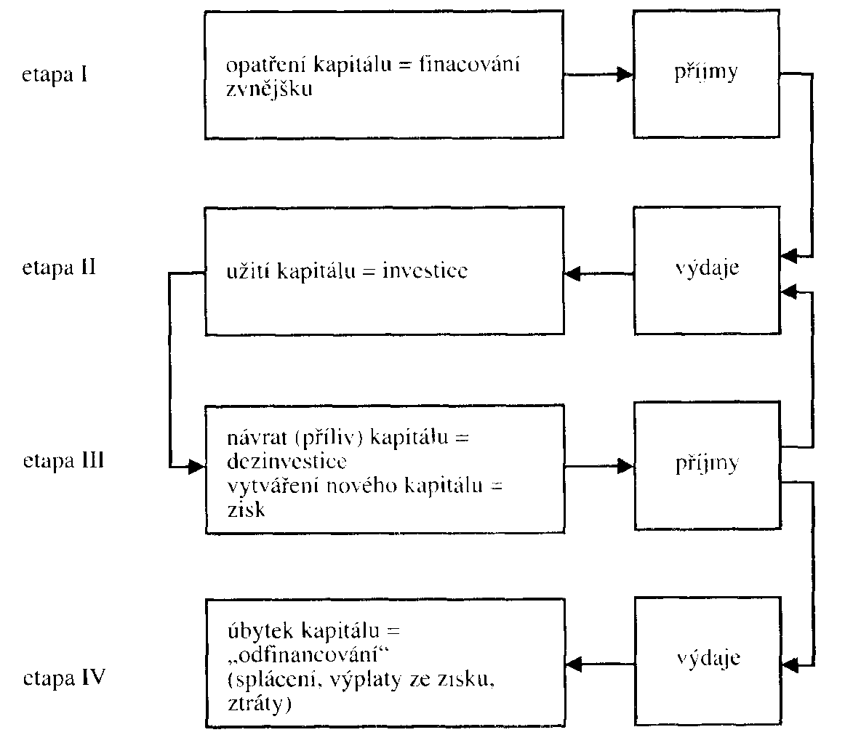
Podnikový obrat

Slide 9
Podnikový obrat
Platební prostředky
nejsou všechny průběžně investovány
připlývají přeměnou podnikových výkonů v peníze
Majetková oblast podniku se skládá ze dvou složek:
oblast platební
oblast investiční

Slide 10
Podnikový obrat
Spolu s kapitálovou oblastí jsou oblasti platební a investiční bilančním odrazem podnikového obratového procesu.
aktiva Rozvaha k 31. 12. 20.. pasiva
oblast investiční
oblast kapitálová
oblast platební

Slide 11
Likvidita
Likvidnost = absolutní likvidita = vlastnost majetkových složek podniku být více nebo méně lehce použity jako platební prostředky nebo na platební prostředky přeměněny
Likvidita = relativní likvidita = schopnost podniku dostát všem platebním povinnostem a nevyhnutelným platbám v daném termínu

Slide 12
Hodnocení likvidity
Podlikvidita = podnik nemůže přechodně dostát svým závazkům (např. druhotná platební neschopnost)
Ilikvidita = podnik nemůže trvale dostát svým závazkům (zpravidla vede ke konkurzu)
Předlužení = majetek podniku je menší než cizí kapitál (důvod konkurzu u kapitálových společností)
Nadbytečná likvidita → problémy s rentabilitou

Slide 13
Druhy financování
Změna financování = nemá vliv na stav majetku, ale jen na jeho strukturu
Kapitálové transformace:
přeměna cizího ve vlastní kapitál
přeměna vlastního v cizí kapitál
přeměna jednoho druhu cizího v jiný druh
přeměna jednoho druhu vlastního v jiný druh
Pro systematizaci druhů financování lze použít kritérií:
původ kapitálu (vnější - vnitřní)
právní postavení původce kapitálu (vlastní - cizí)
vliv na majetkovou a kapitálovou strukturu změna bilanční sumy x změna v aktivech, resp. pasivech
dispoziční lhůta (neomezený, dlouho-, středně-, krátkodobý)
příčina financování (založení podniku, zvýšení kapitálu, fúze, změna právní formy, sanace)

Slide 14
Členění podle původu kapitálu
Financování
VNĚJŠÍ
VNITŘNÍ
Přírůstek majetku
Přírůstek majetku
Přírůstek struktury majetku
Financování z úvěru
Financování z vkladů a podílů
Financování ze zisku (samofi- nancování)
Financování z dlouho- dobých rezerv
Financování reinvestic z tržeb
Financování netto investic z tržeb

Slide 15
Členění podle právního postavení vkladatele
Financování
z vlastních zdrojů
z cizích zdrojů
kapitálové vklady a podíly
zisk (samofi- nancování)
změny ve struktuře majetku
úvěry
dlouho-dobé rezervy
vnější financování
vnitřní financování

Slide 16
Členění podle vlivu na majetkovou a kapitálovou oblast
Získání a užití kapitálu
zvýšení bilančního součtu
snížení bilančního součtu
změna v aktivech (vnitřní financování)
změna v pasivech (přefinancování)
vnější financování
vnitřní financování
splácení vlastního a cizího kapitálu
reinvestice
VK -> VK
CK -> VK
kapitálové vklady, podíly a financování z vnějších zdrojů
samofinan-cování
výplaty rozdělení zisku
netto investice
VK -> CK
financování z rezerv
ztráta
CK -> CK

Slide 17
Účetní závěrka
Účetní závěrku sestavují podnikatelské subjekty (účetní jednotky) na konci účetního období (zpravidla kalendářního roku)
Účetní závěrka je výsledkem účetní uzávěrky, v jejímž rámci se uzavírají účty (rozvahové, nákladové a výnosové) a provádějí se činnosti vedoucí k co nejpřesnějšímu zachycení stavu majetku, kapitálu a toku nákladů a výnosů v podniku
Účetní závěrka je tvořena dvěma základními dokumenty:
rozvahou (bilancí),
výkazem zisků a ztrát (výsledovkou)
Podniky, které mají povinnost účetní závěrku ověřit auditorem (ze zákona akciové společnosti) a údaje z ní zveřejnit, doplňují oba výkazy přílohou k účetní závěrce (její důležitou součástí je pak výkaz o peněžních tocích – cash flow)

Slide 18
Účetní závěrka
Typy účetní závěrky:
řádná (k 1.1. a 31.12. příslušného účetního období pokud je účetním obdobím kalendářní rok),
mimořádná – při likvidaci, konkurzu, zrušení bez likvidace apod.
Podniky, které překročily nebo dosáhly alespoň jedno z uvedených kritérií:
sumy celkových aktiv více než 40 mil. Kč nebo
roční úhrn čistého obratu více než 80 mil. Kč nebo
průměrný přepočtený stav zaměstnanců v průběhu účetního období více než 50, podléhají povinně auditu
Tyto společnosti mají zároveň povinnost sestavovat účetní závěrku v plném rozsahu a zveřejňovat údaje z ní v Obchodním věstníku, který lze v elektronické formě najít na webu (konkrétně na www.justice.cz)
Podniky, které vytváří ekonomické seskupení (holding, koncern) sestavují tzv. konsolidovanou účetní závěrku, jako by se jednalo o jednu účetní jednotku

Slide 19
Rozvaha
je písemný přehled o majetku podniku a zdrojích podniku, která se sestavuje k určitému datu
zachycuje počáteční nebo konečné stavy účtů, označuje se jako stavový odpočet
V rozvaze jsou zachycena:
pasiva (kapitál), což je součet všech vlastních zdrojů (např. základní kapitál, nerozdělený zisk minulých účetních období apod.) a cizích zdrojů podniku (např. bankovní úvěry, závazky vůči dodavatelům, rezervy apod.), - vyjadřuje původ finančních prostředků
aktiva (majetek), což jsou v podniku používané hospodářské a peněžní prostředky, tzn. především dlouhodobý (např. stroje, zařízení, software apod.) a oběžný majetek (zásoby, pohledávky, hotové peníze) – vyjadřuje využití finančních prostředků
Rozvaha porovnává stavy aktiv a pasiv v jediném momentu (k tzv. bilančnímu dni)
Zobrazuje také výsledek hospodaření za dané období, který tak slouží jako spojovací článek mezi rozvahou a výkazem zisků a ztrát
Rozvaha nepodává informaci o vzniku výsledku hospodaření

Slide 20
Úkoly určené zákonnými předpisy rozvahám
ochrana věřitelů
ochrana společníků
ochrana zaměstnanců
ochrana finančních úřadů
korektura podkladů pro vyměření daní
ochrana v podniku zainteresované veřejnosti
ochrana podniku před náhlým zhroucením

Slide 21
Výkaz zisku a ztrát = výsledovka
srovnává
  veškeré výnosy
  veškeré náklady určitého účetního období
zjišťuje tak nejen hospodářský výsledek jako saldo, ale ukazuje také zdroje výsledku, tzn. vysvětluje jeho vznik
zjišťování výsledku je založeno
  na zúčtování nákladů a výnosů,
  nikoliv na zúčtování plateb (peněžních toků)

Slide 22
Výkaz zisku a ztrát = výsledovka
výnosy podniku = peněžní vyjádření podnikových výkonů za určité účetní období → bez toho, zda došlo k úhradě za jejich poskytnutí
náklady podniku = peněžní vyjádření spotřeby výrobních faktorů, účelně vynaložených na získání výnosů
Spotřebou se rozumí přeměna těchto faktorů, resp. jejich úbytek v procesu vzniku protihodnoty ve formě podnikových výkonů
Hospodářský výsledek = rozdíl mezi výnosy a náklady
přehled o výnosech, nákladech a hospodářském výsledku podniku podává výkaz zisku a ztráty = výsledovka

Slide 23
Výkaz zisku a ztrát = výsledovka
má stupňovitou podobu:
provozní výsledek = výsledek z činnosti, pro kterou byl podnik založen (výrobní podnik x obchodní podnik)
finanční výsledek
mimořádný výsledek (zrušen od 1.1. 2016)
výsledovka + rozvaha = základní bilance podniku, jsou určeny legislativně a závisí mj. na právní formě podniku

Slide 24
Výsledovka (Výkaz zisků/ztrát)
Výkaz zisku a ztrát = výsledovka
Provozní výnosy
-
Provozní náklady
=
Provozní výsledek
+
+
+
Finanční výnosy
-
Finanční náklady
=
Finanční výsledek
Výnosy
-
Náklady
=
HV před zdaněním
-
Daně
HV po zdanění
+
Čerpání z rezervních fondů
-
Příděly rezervním fondům
HV minulých let
+
Bilanční zisk (+)
Bilanční ztráta (-)

Slide 25
Analýza cash-flow
Zisk, který představuje rozdíl mezi výnosy a náklady je jen účetní veličinou a nevyjadřuje, resp. přesněji nemusí vyjadřovat skutečnou částku (hotových) peněz
Hotové peníze představuje rozdíl mezi peněžními příjmy a peněžními výdaji, který se také označuje jako „cash flow“ (peněžní tok)
Tento ukazatel umožňuje získat přehled o likvidní situaci a finančním vývoji podniku. Orientuje se na tokové veličiny, které zachycují strukturní a peněžně měřitelné změny v pohotových finančních prostředcích
Obvykle se Cash flow zjišťuje nepřímo, prostřednictvím peněžních příjmů a peněžních výdajů a hospodářského výsledku za dané období
Přímo se cash flow stanoví postupným propočtem, jako rozdíl účetních výnosů, znamenajících zároveň peněžní příjmy a účetních nákladů, které jsou zároveň peněžními výdaji. Výsledky obou způsobů stanovení cash flow musí být stejné

Slide 26
Analýza cash-flow
CF = ukazatel charakterizující příliv prostředků z podnikových operací
umožňuje získat přehled o
  likvidní situaci
  finančním vývoji podniku
orientuje se na tokové veličiny zabývající se
  strukturními a peněžně měřenými změnami v pohotových finančních prostředcích
slouží jako kontrolní a plánovací veličina

Slide 27
Analýza cash-flow
Obě metody výpočtu cash flow, přitom rozlišují tři oblasti činnosti podniku:
provoz, který zahrnuje výrobu a prodej výrobků a služeb, přičemž této oblasti se týkají výsledky provozní činnosti (provozní zisk), změny pohledávek u odběratelů, změny závazků u dodavatelů, změny zásob apod.,
investice, které zahrnují změny dlouhodobého majetku podniku a jeho zdrojů,
finance, které se týkají fondů, vytvářených s použitím úvěrů a jiných dluhů, splátek dluhů, placení dividend atp.

Slide 28
Příloha a výroční zpráva
Kapitálové společnosti musí účetní závěrku rozšířit o přílohu a výroční zprávu.
Úkolem přílohy je zlepšit vypovídací schopnost závěrky doplňkovými údaji, specifikacemi, informacemi o finančních údajích, které se v rozvaze a výsledovce neobjevují:
  popis použitých bilančních a oceňovacích metod,
  popis, zdůvodnění a vysvětlení změn těchto metod,
  popis, zdůvodnění a vysvětlení porušení kontinuity členění položek a oceňování,
  podání zprávy o průběhu obchodní činnosti, situaci a o očekávaném vývoji společnosti apod.

Slide 29
Příloha a výroční zpráva
Osobní společnosti a podniky jednotlivců nemusí sestavovat přílohu a výroční zprávu.(pokud nemají povinnost zveřejňovat)
Podniky podléhající auditu jsou povinni sestavit spolu s rozvahou a výkazem zisků a ztrát i přílohu a výroční zprávu a to v prvních třech měsících navazujícího hospodářského roku za uplynulý rok (tato lhůta se prodlužuje o další tři měsíce, pokud podniky využívají služeb daňového poradce)
Ihned po sestavení musí výkaz zisků a ztrát rozšířenou o přílohu a výroční správu předložit k auditorskému ověření
Příloha a výroční zpráva musí být úplné a srozumitelné tak, aby jim porozuměl i čtenář, který není odborníkem.

Slide 30
Finanční účetnictví a rozvaha
úkolem je zaznamenávat hospodářsky významné děje v podniku, které vedou ke změně objemu nebo skladby majetku a kapitálu podniku
všechny stavové a tokové veličiny jsou v účetnictví vyjádřeny v peněžních jednotkách
zjišťování fyzického stavu se uskutečňuje inventurou a následně pak vzniká tzv. inventurní soupis majetku
rozvaha neobsahuje údaje o množství, ale pouze údaje o druhu a hodnotě
účty stavové = rozvahové
účty tokové = výsledkové

Slide 31
Evidence a kalkulace nákladů nákladové (vnitropodnikové) účetnictví
úkolem je
  srovnání vlastních nákladů s dosaženými výkony → kontrola hospodárnosti
  zjištění vlastních nákladů k dosaženým výkonům → kalkulace ceny
propočet vlastních nákladů (kalkulace) → základ pro cenovou politiku podniku
Vysoká cena |  |  |  | Nízká cena
Při této ceně je nulová poptávka | Představa zákazníka o jedinečných vlastnostech produktu | Ceny konkurentů a ceny substitutů | Náklady | Při této ceně nelze dosáhnout zisku

Slide 32
Typový kalkulační vzorec
Kalkulační vzorec
+ přímý materiál
+ přímé mzdy
+ ostatní přímé náklady
+ výrobní (provozní) režie (např. odpisy strojů, energie, atp.)
VLASTNÍ NÁKLADY VÝROBY
+ správní režie (např. řízení podniku jako celku, odpisy správních budov)
VLASTNÍ NÁKLADY VÝKONU
+ odbytové náklady (např. skladování, propagace, expedice)
ÚPLNÉ VLASTNÍ NÁKLADY VÝKONU
+ zisk (ztráta)
CENA VÝKONU
Synonyma: všeobecný kalkulační vzorec

Slide 33
Podniková statistika a srovnávání
vyhodnocuje podklady z účetnictví, rozvahy, výkazu CF a nákladového účetnictví
slouží pro kontrolu hospodárnosti a jako podklad pro rozhodování a plánování
Členění (tohle již je finanční analýza):
  srovnávání v čase
  srovnávání metod
  srovnávání skutečných a předpokládaných veličin

Slide 34
Podnikové plánování a rozpočty
Slouží k:
  stanovení budoucích nákladů,
  stanovení budoucích výnosů,
  hospodářského výsledku,
  příjmů a výdajů,
vyplývajících z dlouhodobých i krátkodobých úkolů podniku.
Zahrnuje:
  dlouhodobý rozpočet finančních zdrojů
  roční prováděcí rozpočet
  operativní rozpočet
  rozpočet střediska

Slide 35
Základní pojmy podnikového početnictví
přijatá úhrada – poskytnutá úhrada
příjmy – výnosy
výdaje – náklady
výnosy – výkony
účetní náklady – náklady v kalkulaci

Slide 36
Finanční analýza podniku
Základní technikou je poměrová analýza
Posouzení finanční situace v podniku umožňují:
  ukazatele rentability
  ukazatele aktivity
  ukazatele zadluženosti
  ukazatele platební schopnosti
  ukazatele vycházející z údajů kapitálového trhu (v ČR nepoužitelné)

Slide 37
Postup finanční analýzy
Finanční analýzu založenou na využití poměrových ukazatelů lze, podle Synka vymezit prostřednictvím následujících pěti kroků:
  výpočet poměrových ukazatelů za sledovaný podnik,
  komparace poměrových ukazatelů s odvětvovými průměry (sektorová a odvětvová analýza),
  hodnocení vývoje poměrových ukazatelů v čase (trendová analýza),
  hodnocení vzájemných vztahů mezi poměrovými ukazateli (v USA obvykle systém Du-Pont, u nás pyramidová soustava ukazatelů)
  návrh opatření (analýza identifikuje slabá a silná místa ekonomiky podniku a slouží jako podklad pro finanční řízení).

Slide 38
Ukazatele rentability
Rentabilita obecně jako poměrový ukazatel zobrazuje vztah mezi investicí a jejím výnosem.
Jedná se o jednoduchý ukazatel vycházející z účetních dat
Důležitým ukazatelem je zisk:
Zisk
Zisk před zdaněním, odpisy a úroky (EBITDA)
- odpisy
Zisk před zdaněním a úroky (EBIT)
- úroky
Zisk před zdaněním (EBT)
- zdanění
Zisk po zdanění (EAT)

Slide 39
Ukazatele rentability
Rentabilita tržeb =
Výnosnost celkových aktiv (ROA) =
Výnosnost vlastního kapitálu (ROE) =
čistý zisk
tržby
EBIT
aktiva
čistý zisk
vlastní kapitál

Slide 40
Ukazatele aktivity
pohledávky
roční tržby/365
Průměrná doba inkasa(ve dnech) =
Obrat zásob(v počtech obratů za rok) =
Obrat stálých aktiv(v počtech obratů za rok) =
Obrat oběžných aktiv(v počtech obratů za rok) =
Obrat celkových aktiv(v počtech obratů za rok) =
tržby
zásoby
tržby
stálá aktiva
tržby
oběžná aktiva
tržby
celková aktiva

Slide 41
Ukazatele zadluženosti
celkový dluh (cizí zdroje)
celková aktiva
Celková zadluženost =
Krytí úroků =
Pro měření finanční páky se používá následující ukazatel:
  Míra zadluženosti =
Finanční páka je označení pro jev kdy cizí kapitál zvedá výnosnost vlastního kapitálu - tak jako páka zvedá břemeno.
zisk před úroky a zdaněním
úroky
celkové zdroje (aktiva)
vlastní zdroje

Slide 42
Ukazatele platební schopnosti
oběžná aktiva
krátkodobé závazky
Běžná likvidita =
  (current ratio)
Rychlá likvidita =
  (quick ratio, acid test)
Pohotová likvidita =
  (cash ratio)
oběžná aktiva - zásoby
krátkodobé závazky
krátkodobý finanční majetek
krátkodobé závazky

